Slide 1



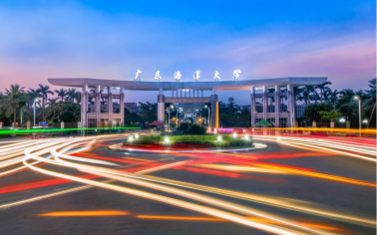
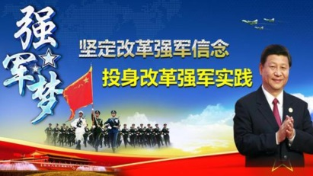

军事理论第五次课
国防动员
广东海洋大学
2021年11月 · 湛江

Slide 2



国防动员的内涵
国防动员的主要内容
国防动员的准备和实施
国防动员的意义

Slide 3
教学目的
通过本次课的学习，了解国防动员的涵义；了解我国国防动员类型、方式和流程；了解国防动员作用和意义；培养大学生关注中国国防动员的意识。

Slide 4
一、国防动员的内涵

Slide 5
一、国防动员—内涵
动员，《汉语大词典》，“动员”的第一个含义是：“军事术语。把国家的武装力量，由和平状态转入战时状态，以及把所有的经济部门（工业、农业、运输业等）转入供应战争需要的工作。”
“动员”一词非我国固有，是从外文翻译而来，最早见于法语“mobilisation”。1793年，法国实施《全国总动员法令》，开创了不分阶级的全民总动员。19世纪50年代，普鲁士军语中出现“mobilmachung”一词，用来描述军队在临战阶段的“集结、装备和展开”，赋予“动员”明确的军事内涵。
中文“动员”一词来自日语。19世纪80年代后期，日本在以德国为师进行军制改革时，用日语中的汉字将德国军语“mobilmachung”一词翻译为“动员”。1903年，北洋陆军督练处编印的《军语》中收有“动员”条，意为：“按平时之预备规画聚齐人马器械备调赴战之总称也。”

Slide 6
一、国防动员—内涵
战争动员，按照《中国军事百科全书》的定义，“战争动员”是指：“国家或政治集团为实施战争或应对其他军事危机，使社会诸领域全部或部分由平时状态转入战时状态所进行的活动。简称动员。
国防动员，是二战前德国人提出“总体战”之后，广泛使用的词，按照《中国军事百科全书》的定义，“国防动员”是指“国家根据国防的需要，使社会诸领域全部或部分由平时状态转入战争状态或紧急状态所进行的活动。
战争动员与国防动员差异很大。战争动员的目的比较单一，就是为了保证战争胜利。而现代随着国家安全观的变化，对国家安全构成威胁的不仅是战争或军事威胁，还包括重大自然灾害、事故灾难、瘟疫、恐怖袭击等许多非传统威胁，因此国防动员的目的和功能趋向多元化，除应对战争外，还兼负一些应对非传统威胁的任务，包括应对瘟疫。

Slide 7
一、国防动员—内涵
国防动员亦称“战争动员”，简称“动员”，是指国家或政治集团由平时状态转入战时状态，统一调动人力、物力和财力为战争服务所采取的措施。国防动员是国防活动的重要组成部分，不仅是增强国防实力的重要措施，也是增强国防威慑力的有效手段，还是夺取战争主动权的可靠保障。动员程度的完善与否，是国防强弱的标志之一，加强动员准备已成为各国国防建设的重大战略问题。
National defense mobilization///defense mobilization///Military Mobilization
National Defense Mobilization Committee（NDMC）
美国国防动员相关资料：1、2、3 俄罗斯国防动员相关材料：1、2、3
我国动员：支前、解放海南岛1、解放海南岛2

Slide 8
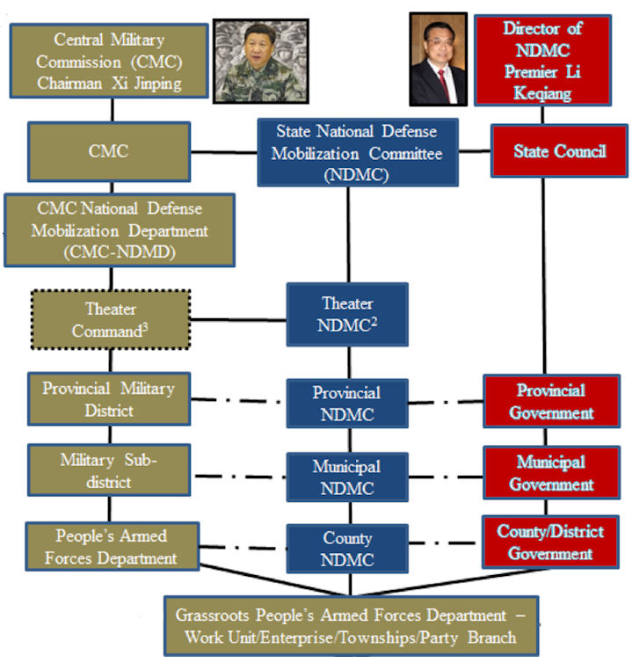

Slide 9
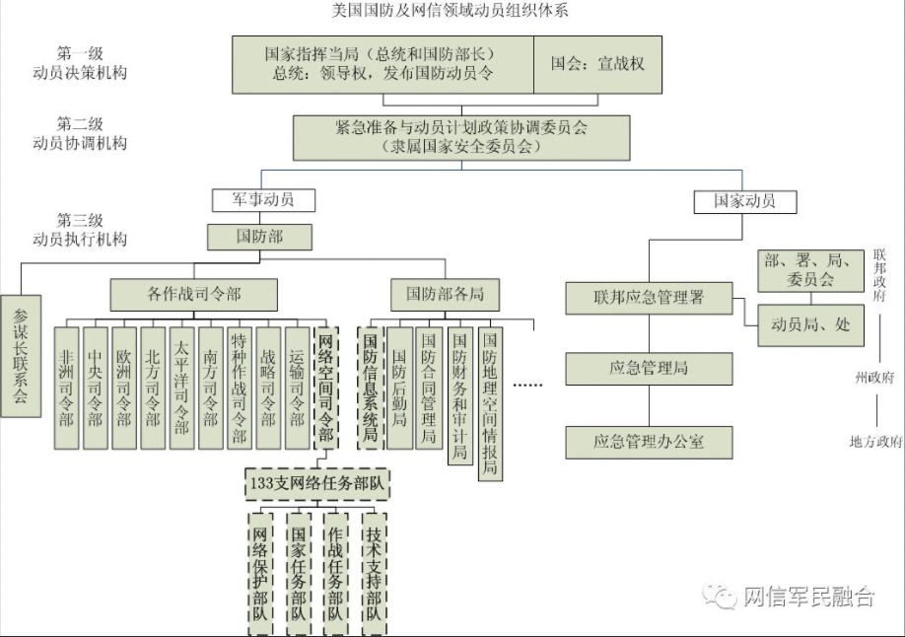

Slide 10
一、国防动员—内涵—分类
类别：按规模可分为总动员和局部动员；按方式可分为公开动员和秘密动员；按时间可分为初期动员和持续动员；按区域可分为分区动员、跨区动员；按科技含量可分为粗放动员、精确动员。
根据我国《国防法》的规定，当中华人民共和国的主权、领土完整和安全遭到威胁时，国家将依照《宪法》和《国防动员法》规定，进行全国总动员或者局部动员。

Slide 11
一、国防动员—内涵—特点
1.国防动员的目的具有政治性
2.国防动员的主体具有权威性
3.国防动员的对象具有广泛性
4.国防动员的手段具有计划性
5.国防动员的行为具有强制性
6.国防动员的准备具有前置性
7.国防动员的实施具有快捷性

Slide 12
一、国防动员—内涵—特点
1. 国防动员的政治性表现：国防动员作为维护国家利益的一种战略手段，其直接目的是为夺取战争胜利，有效应对突发事件和紧急状态提供有效的动员保障，最终目的是维护国家主权、统一、领土完整和安全，因而在目的上具有明显的政治性。
2. 国防动员的权威性：国防动员是国家行为，是国家意志和利益的集中体现，是维护国家和民族利益的战略行为，是国家的最基本职能。国防动员的主体是国家，全国性的国防动员，只能由国家来组织实施，局部的国家动员也只能由国家做出决定，并授权相关部门或地方政府组织实施。
3. 国防动员的广泛性：国防动员就是将国家潜在的战争力量转化为现实的战争力量，即将全国的人力、物力、财力、科技力及精神力激发出来，形成合力来取得战争的胜利。随着经济全球化和科技的进步，国防动员对象的全民化趋势更加明显。

Slide 13
一、国防动员—内涵—特点
4. 国防动员的计划性：战争、突发事件和紧急状态对经济社会资源的需求，不仅具有复杂性、多样性和不确定性，而且具有急迫性和时效性，只有按照国防动员的需求计划，有步骤地组织落实国防动员供给，才能确保国家应对战争突发事件和紧急状态的需要。
5. 国防动员的强制性：国防动员的性质决定了与其它国家行为相比具有更强的强制性，尤其是在市场经济条件下的今天，各种利益主体的利益多元化，必须有强有力的手段，特别是行政手段和法律手段，来保证动员全国各阶层的国防潜力，这就使得国防行为带有更多的强制性。
6. 国防动员准备具有前置性：信息化条件下的局部战争，战争爆发突然，强度大、节凑快、损耗大、战前的各项国防动员准备，包括武器准备，物资和人力的准备、企业转产、交通工具的征收征用，以及国家动员体制和法制的建立健全，在战争爆发前都应当做到充分准备。

Slide 14
一、国防动员—内涵—特点
7. 国防动员的实施具有快捷性：信息时代，国防动员的实施要快速高效敏捷，才能跟上军队作战、后勤保障和处置突发事件，紧急状态的工作节凑，从而确保国家应战和应急的需要。

Slide 15
二、国防动员的主要内容

Slide 16

二、国防动员—内容
国防动员的内容通常包括：
★人民武装动员
★国民经济动员
★人民防空动员
★交通战备动员
★政治动员
二战时期美国动员海报

Slide 17
（一）人民武装动员（武装力量动员）
人民武装动员是指国家将军队及其他武装力量由平时体制转为战时体制所采取的措施。它是战争动员的核心。
我国人民武装动员包括兵员（解放军现役部队、武装警察部队、预备役部队、民兵和预备役人员）动员、武器装备动员和后勤物资动员等。
我国通过保持精干的常备军、完善预备役制度、组建预备役部队、划分兵员补充区、储存武器装备和军需物资以及组织军民联合动员演练等措施，有效地保证了武装力量动员的顺利实施，使武装力量在常备力量精简的情况下仍具有遏制和消除各类安全危机的能力。
近年来，通过加快民兵、预备役部队体制编制调整改革，加大地方相关高技术人员和诸军兵种后备兵员的储备，我国国防后备力量建设整体质量水平有了新的提高。

Slide 18
（一）人民武装动员（武装力量动员）
人民武装动员是指国家将军队及其他武装力量由平时体制转为战时体制所采取的措施。它是战争动员的核心。
我国人民武装动员包括兵员（解放军现役部队、武装警察部队、预备役部队、民兵和预备役人员）动员、武器装备动员和后勤物资动员等。其目的是必要时能迅速补充和扩大军队以及加强其他武装组织，提供充足的后备兵员和可靠的装备物资保障，以适应战争的需要。
我国通过保持精干的常备军、完善预备役制度、组建预备役部队、划分兵员补充区、储存武器装备和军需物资以及组织军民联合动员演练等措施，有效地保证了武装力量动员的顺利实施，使武装力量在常备力量精简的情况下仍具有遏制和消除各类安全危机的能力。
近年来，通过加快民兵、预备役部队体制编制调整改革，加大地方相关高技术人员和诸军兵种后备兵员的储备，我国国防后备力量建设整体质量水平有了新的提高。

Slide 19
（二）国防经济动员
国民经济动员是指国家将经济部门、经济活动和相应的体制从平时状态转入战时状态所采取的措施。
包括工业、农业、交通运输、财政金融、邮电通信、医疗卫生力量等方面的动员。恩格斯在《反杜林论》中指出，在任何地方和任何时候，都是经济的条件和资源帮助“暴力”取得胜利，没有它们暴力就不成其为暴力。
国民经济动员的主要做法：改组国民经济各部门，集中管理和使用战争潜力；调整国民经济比例，重新分配人力、物力和财力，统筹安排军需和民用；调整经济建设布局，搬迁、疏散重要工厂和战略物资；改组工业结构和产品结构，实施工业转产，扩大军工生产；调整科研和军工试验部门的任务，加速研制新式武器装备；调动交通运输、邮电通信、医疗卫生以及财贸、商业等各行各业的力量，为战争服务；加强能源生产、粮食生产和资源管理，保障能源、粮食和资源的供给。

Slide 20
（三）人民防空动员
人民防空动员是指国家战时发动和组织人民群众防备敌人空袭所采取的措施，简称“人防动员”或“民防动员”。
主要任务：依据国家有关法律法令，动员社会力量进行防空设施建设、组建防空专业队伍、普及防空知识教育、组织隐蔽疏散、配合防空作战、消除空袭后果。
目的：保护居民、经济设施及其他重要目标安全，减少国家及人民群众生命财产的损失，保存战争潜力。
随着现代科学技术的迅速发展，各种新式空袭兵器不断出现，空袭和反空袭已成为现代战争的主要作战形式，在现代战争中占有极为重要的地位。因此，搞好人民防空动员，对于增强国家的总体防御能力具有重要的战略意义。

Slide 21
（四）交通战备动员
交通战备动员是指在全国或部分地区调集交通力量，全力保障战争需要的紧急行动。
主要任务包括：根据战争规模和作战需要，有计划地将平时国防交通领导机构迅速按方案扩编为战时交通运输指挥机构，政府交通运输部门随机转入战时体制；
根据作战需要，动员、动用社会运输力量，必要时对交通运输系统实行不同范围、不同形式的军事化管理；
动员、组织各交通保障队伍和交通保障物资器材迅速到位，执行运输、抢修、防护任务；
根据统帅部的规定，做好对弃守地区的交通遮断准备，确保及时遮断。

Slide 22
（五）政治动员
政治动员是指从政治上、组织上、思想上发动人民群众和军队参加战争。
目的：
激发全体军民的爱国热情；
动员军队英勇作战和人民群众踊跃参战支前；
积极开展外交活动和对外宣传，争取世界人民和友好国家的同情与支援。

Slide 23
三、国防动员的准备和实施

Slide 24
（一）国防动员准备
1. 健全和完善动员体制，打牢动员组织领导基础；
2. 提高国民经济动员能力，打牢动员物质基础；
3. 实行常备军和后备力量相结合的制度，打牢兵员动员基础；
4. 发展先进的军事科技，打牢科技动员基础；
5. 加强人民防空教育，打牢人民防空基础；
6. 加强国防教育，打牢国防动员思想基础；即通过不断教育，提高全国人民国防观念，激发爱国热情，使之积极支持和参加国防建设，教育广大青年平时积极应征入伍，参加民兵，预备役部队训练，战时踊跃参军参战，支援前线。
7. 做好资源调查，打牢战争潜力动员转化基础。

Slide 25
（二）国防动员实施
1. 国家发布动员令，宣布进入战时状态，实行战时管制，建立健全战时领导机构，实施各项动员计划，落实动员措施。
2. 运用广播电视报刊文艺等宣传工具，对全体军民进行爱国主义教育，激发爱国热情，动员参军、参战，努力生产，厉行节约，为夺取战争胜利贡献力量，争取友好国家同情与支持。
3.按战时编制将现役部队补充满员，预备役部队转为现役部队，征召预备役士兵和军官，组建、扩建新部队，加强民兵预备役人员的临战训练，保证补充和扩大军队。

Slide 26
（二）国防动员实施
4. 将国民经济各部门迅速转入战时轨道，重新分配人力、物力、财力，统筹安排军需和民用，调整经济建设布局，搬迁重要工厂和战略物资，改变产业，产品结构，实施工业转产，扩大军工生产，保障战争需要。
5. 将交通运输部门迅速转入战时体制，利用交通运输线设施工具保障军队兵员和武器装备，作战物资的运输，并完成居民疏散，物资运输。
6. 统一组织科研部门、科研人员，利用科研设施和成果开拓新的军事科研领域，加速研制新式武器。
7.按预定计划疏散城市居民，健全警报系统，加强安全防护，组织人防专业队伍，进行抢修抢险，保护重要目标和交通线，配合军队防空作战，消除空袭后果。

Slide 27
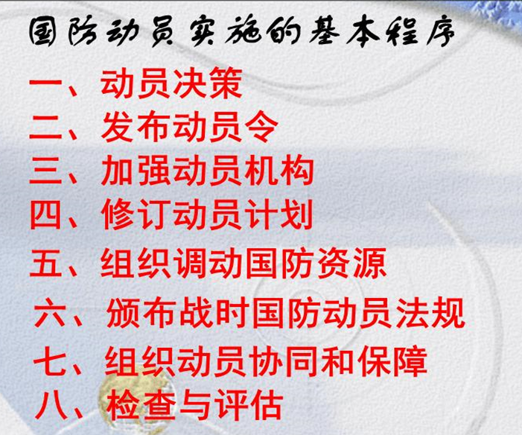
（二）国防动员实施—基本程序

Slide 28
四、国防动员的意义

Slide 29
（五）国防动员—意义
（一）可以将战争潜力转换为战争实力，为赢得战争胜利奠定基础
（二）可以为遏制危机提供强大的威慑力量，遏制战争的爆发
（三）可以为应对突发事件提供有效措施，有利于维护社会稳定和人民群众生命财产安全
（四）可以通过减轻国家负担，为经济和社会发展提供一定的支援
国防动员活动可以达到“平时少养兵，战时多出兵”的目的。
和平时期，任何国家都没有必要也不可能维持庞大的战争准备规模。如果这样做，会对国家造成沉重的负担，也会直接影响国家的经济建设和社会发展。因此，各国都在加强预备役部队建设，加强寓军于民的各项动员准备。做好了这些工作，就可以把省下来的经费转用于经济建设发展，从而达到增强综合国力、富国强兵的目的。从这个意义上可以说，做好国防动员准备，也是促进国家经济和社会发展的需要。

Slide 30

谢 谢

